Slide 1
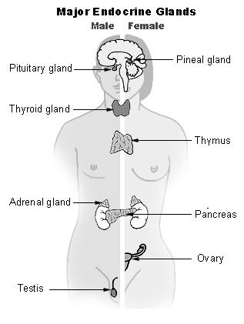
QUE ES UNA HORMONA?
Hormonas y glándulas
Otros órganos endocrinos:
• Hígado: IGFs, sinlactina, cininakalicreina.
• Riñón: renina, colecalciferoles,
eritropoyetina
• Tej. Adiposo: estrógenos, leptina
• Intestino: secretina, CCK,
Ghrelin, etc...
• Pulmón: angiotensina II, bombesina
• Corazón: ANP.

Slide 2
TIPO DE SECRESION
Tipos de secreción.
Mecanismos de comunicación por hormonas
Endocrina: hacia la sangre.
Efectos a distancia en otros tejidos
(Tejidos diana)
Paracrina: al espacio intersticial.
Efectos en las células vecinas
Autocrina: al especio intersticial.
Efectos sobre la propia célula.
Mecanismos de regulación

Slide 3
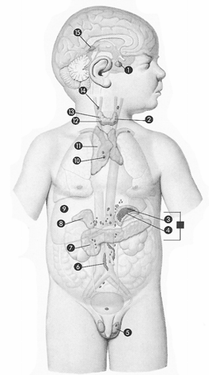
HORMONAS Y GLANDULAS
Órganos endocrinos clásicos:
• Hipotálamo: factores hipotalámicos
hipofisotropos estimuladores e inhibidores.
• Hipófisis: hormona hipofisarias.
• Epífisis o Pineal: melatonina => biorritmos
• Tiroides: hormonas tiroideas, calcitonina
• Paratirioides: hormona paratiroidea (PTH)
• Adrenal. Esteroides y péptidos adrenales
• Gónadas (testículo y ovario): esteroides y
péptidos gonadales.
• Páncreas: insulina, glucagón, somatostatina,

Slide 4
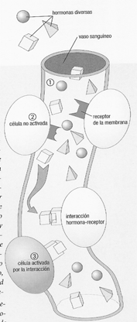
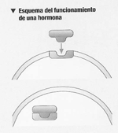
HORMONAS Y RECEPTORES
EFECTO HORMONAL
Hormonas y receptores
Efecto hormonal
Mecanismo de acción básico
• Hormona circula en sangre
• Llega a un tejido => sale de la
sangre
• Es reconocida por una célula
=> proteína específica de
reconocimiento (receptor)
• Se activa un receptor (o varios)
• Se manifiesta el efecto
biológico

Slide 5
HORMONAS Y RECEPTORES
Hormonas y receptores
Dos tipos de receptores
• De membrana: hormonas
solubles en agua (hidrosolubles).
Proteinas y neurotransmisores
• Intracelulares: hormonas
solubles en lípidos (liposolubles).
Esteroides y hormonas tiroideas
• Citoplasmáticos
• Nucleares

